Slide 1




Model edukacyjny
Rodzina jako
środowisko wychowawcze
Autor: Anna Kilian
Projekt Praktyka czyni Mistrza
Śląska Wyższa Szkoła Zarządzania
Im. Gen. Jerzego Ziętka w Katowicach

Slide 2
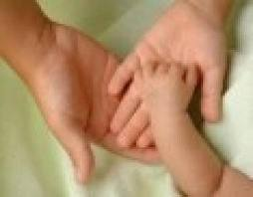
Rodzina jako środowisko wychowawcze
Katarzyna Witulska

Slide 3
Pojęcie rodziny:
„…Tworzenie rodziny to ogromnie trudne zadanie. Można je porównać do sytuacji, w której dwie firmy starają się połączyć swoje odrębne zasoby w celu wytworzenia wspólnego produktu. Wszystkie potencjalne słabe punkty tej operacji istnieją już w momencie, kiedy dorosły mężczyzna i dorosła kobieta decydują się, aby wspólnie poprowadzić dziecko na drodze od niemowlęcia do dorosłości…”
Virginia Satir

Slide 4
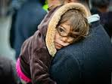
Cechy rodziny:
Wspólne zamieszkanie członków,
Wspólne nazwisko i wspólna własność,
Ciągłość biologiczna,
Wspólna kultura duchowa,
zanik przywództwa typowego dla małej grupy,
Wyraźny podział pokoleniowy,
Intymność stosunków.

Slide 5
Funkcje rodziny wg F. Adamskiego:
Funkcje instytucjonalne
Funkcje osobowe
Do funkcji instytucjonalnych, które dotyczą rodziny i małżeństwa jako instytucji społecznych należą:
Funkcja prokreacyjna lub biologiczna,
Funkcja ekonomiczna,
Funkcja opiekuńcza,
Funkcja socjalizacyjna,
Funkcja stratyfikacyjna,
Funkcja integracyjna.

Slide 6

Funkcje c.d :
Wśród funkcji osobowych, dotyczących rodziny jako grupy społecznej, wyróżnić należy trzy rodzaje:
Funkcję małżeńską,
Funkcję rodzicielską,
Funkcję braterską.

Slide 7
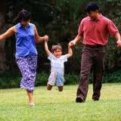
Rola rodziców:
Od męskiej roli ojca oczekuje się dzielności, siły, zaradności, odpowiedzialności za podejmowane zadania, czuwania nad przestrzeganiem norm społecznych, stwarzania oparcia dla żony i całej grupy rodzinnej.
Od kobiecej roli matki oczekuje się ekspresji uczuć, serdeczności, ciepła, wyrozumiałości i tworzenia atmosfery emocjonalnej w rodzinie, zrozumienia i zaspokojenia potrzeb innych, wprowadzenia dziecka w krąg szerszej rodziny i tradycji.
Ważnymi cechami roli matki jest jeszcze odpowiedzialność i opiekuńczość.

Slide 8
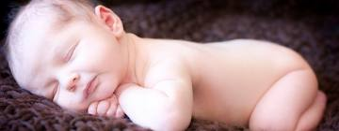
Potrzeby dziecka zaspokajane przez rodziców:
Potrzeba życzliwości, ciepła i miłości,
Potrzeba kontaktu i współdziałania z rodzicami,
Potrzeba samourzeczywistnienia,
Potrzeba szacunku dla rozwijającej się odrębnej jednostki,
Potrzeba wzoru.

Slide 9
Typy postaw rodzicielskich wg L. Kannera:
Akceptacja i miłość- „Dziecko jest centrum moich zainteresowań”.
Jawne odrzucenie- ”Nienawidzę dziecka, nie będę się dręczyć z jego powodu”.
Nadmierne wymaganie- „Nie chcę dziecka takiego jakim jest, muszę je zmienić”.
Nadmierna opieka- „Robię wszystko dla dziecka; poświęcam się dla niego”.

Slide 10
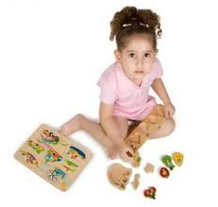
Typy postaw rodzicielskich wg M. Ziemskiej :
Ziemska wyróżnia postawy właściwe i niewłaściwe. Do tych pierwszych należy:
Akceptacja dziecka,
Współdziałanie z nim,
Dawanie rozumnej swobody,
Uznanie praw dziecka

Slide 11
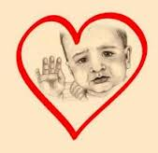
Typy postaw c.d:
Do typów postaw niewłaściwych zalicza się:
Nadmierny dystans uczuciowy,
Nadmierna koncentracja na dziecku,
Dominacja,
Uległość wobec dziecka.

Slide 12
Pojęcie struktury rodziny:
„Stałe normy, nie zawsze sformalizowane, wewnątrz których przebiega życie i zachowanie małżeńsko-rodzinne. Jest to zatem system modelowych zachowań pomiędzy członkami rodziny oraz rodziną a siłami zewnętrznymi, które na nią oddziałują.”
F. Adamski

Slide 13
Do struktury rodziny zaliczamy:
Formy instytucjonalne tworzące małżeństwo,
Wzory regulujące współżycie wewnątrz rodziny oraz wyznaczające hierarchię władzy i autorytetu,
Układ wzajemnie powiązanych ról,
Struktury dziedziczenia majątku, władzy czy nazwiska,
Fazy życia małżeńsko-rodzinnego.

Slide 14
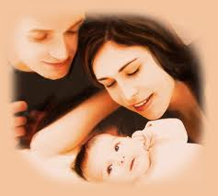
Podsumowanie:
W procesie rozwoju społecznego dziecka stosunki łączące rodziców z dziećmi stanowią czynnik o podstawowym znaczeniu.
Postawy rodziców wpływają na zachowanie dziecka i kształtują jego osobowość. Pierwsze kontakty ze światem realizują się za pośrednictwem matki, a potem obojga rodziców, którzy dostarczają dziecku informacji i wskazówek, pomagających mu przystosować się do sytuacji życiowych.

Slide 15

Dziękuje za uwagę
Katarzyna Witulska

